Slide 1

落花生
2
你们知道什么是“落花生”吗？

Slide 2
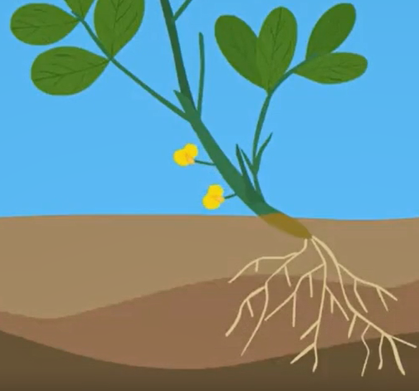
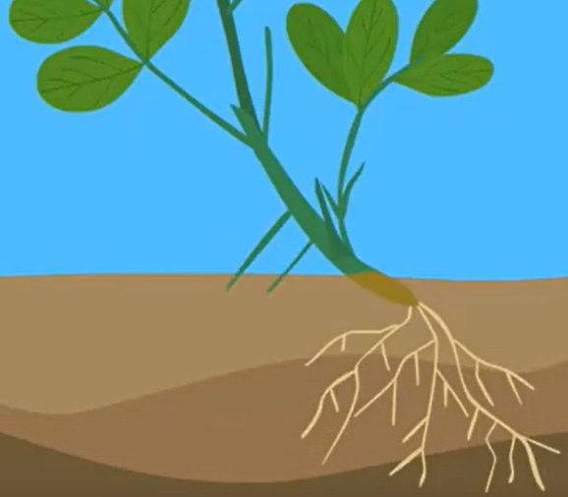
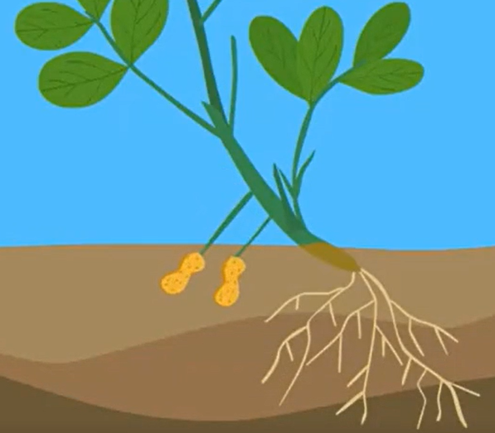
落花生就是我们平常说的花生。它是一种地上开花，地下结果的植物。花落后，花柄向下生长，钻进泥土中生长发育，长成饱满的花生。所以人们把花生叫作落花生。

Slide 3
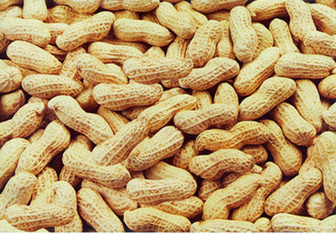
说说你对花生的了解。

Slide 4
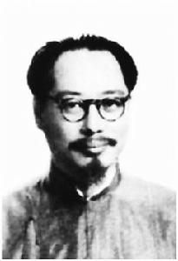
作者为何用这种普普通通的农作物的名字作为自己的笔名呢？
作者简介
许地山
（1893—1941），现代小说家、散文家，笔名落华生。（在古文中，“华”同“花”。）

Slide 5


我会认
你用什么好办法记住这些生字的呢？
mǔ
fēn
zhà
liú
ǎi
亩 吩 榨 榴 矮

Slide 6
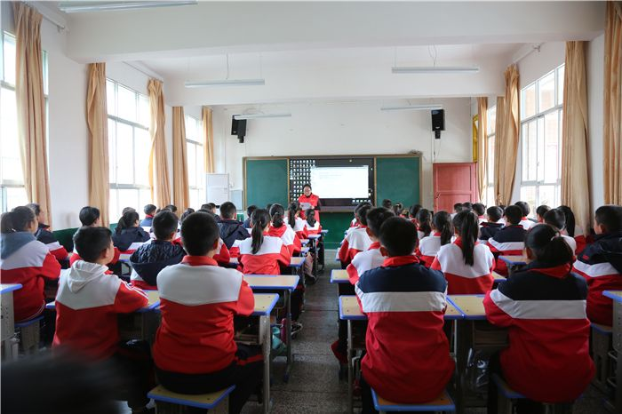

mǔ
亩
：中国市制土地面积单位，一亩大约666.667平方米。
半亩大约是几间教室呢？
一间普通的教室
大约60平方米

Slide 7
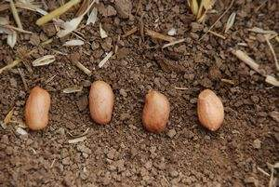
读一读
zhǒnɡ
半亩 播种 浇水 吩咐
茅亭 榨油 便宜 石榴
爱慕 矮矮地
pián

Slide 8
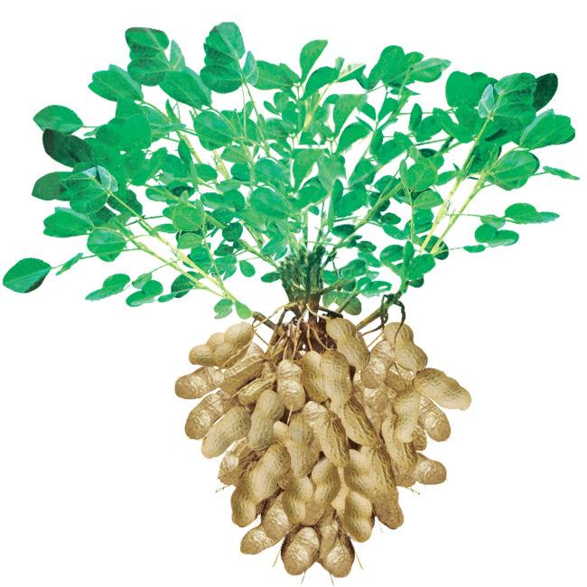
我会读课文
用自己喜欢的方式读课文， 读完说一说：课文围绕“落花生”写了哪些内容？

Slide 9
课文围绕“落花生”写了哪些内容？
种 花 生
（ ）花生
（ ）花生
（ ）花生
收
尝
议

Slide 10
比较各个内容在文中所占的篇幅，哪些部分写得详细，哪些部分写得简略呢？
种花生
收花生
尝花生
议花生
略 写
详 写

Slide 11
作者写种花生、收花生和尝花生都只有寥寥几笔，而议花生却写得很详细，为什么?
议花生
详 写
突出课文重点：借花生说明做人的道理，表达自己的人生观和价值观。

Slide 12

种花生
收花生
我们家的后园有半亩空地。母亲说:“让它荒着怪可惜的，你们那么爱吃花生，就开辟出来种花生吧。”我们姐弟几个都很高兴，买种，翻地，播种，浇水，没过几个月，居然收获了。

Slide 13
说说种植花生的过程。
买种
翻地
播种
浇水

Slide 14
“居然”是什么意思？
我们家的后园有半亩空地。母亲说:“让它荒着怪可惜的，你们那么爱吃花生，就开辟出来种花生吧。”我们姐弟几个都很高兴，买种，翻地，播种，浇水，没过几个月，居然收获了。
居 然
竟 然
居然：表示没想到，出乎意料。

Slide 15
你从“居然”这个词语里读出了什么？
我们家的后园有半亩空地。母亲说:“让它荒着怪可惜的，你们那么爱吃花生，就开辟出来种花生吧。”我们姐弟几个都很高兴，买种，翻地，播种，浇水，没过几个月，居然收获了。
1、没想到可以收获果实, 大家都很惊喜。
2、花生的生命力顽强。

Slide 16
读一读，读出“我们”的意外和惊喜。
没过几个月，居然收获了。

Slide 17
尝花生
议花生

Slide 18
为什么作者说父亲的到来“实在很难得”呢?
母亲说：“今晚我们过一个收获节，请你们的父亲也来尝尝我们的新花生，好不好？”母亲把花生做成了好几样食品，还吩咐就在后园的茅亭里过这个节。
那晚的天色不大好，可是父亲也来了，实在很难得。

Slide 19
写作背景
许地山的父亲叫许南英，进士出身，是位爱国诗人，也是位颇受百姓爱戴的好官。中日甲午战争爆发后，他曾率领台湾人民苦撑危局，死守孤城台南。他将多年积蓄全部充作官饷，坚决抵抗日本鬼子的入侵。台湾被日本侵占后，他不愿当亡国奴，就携家眷搬到祖籍福建龙溪。他曾出任广东省三水县县令，因公务繁忙，很少参与家庭活动。

Slide 20
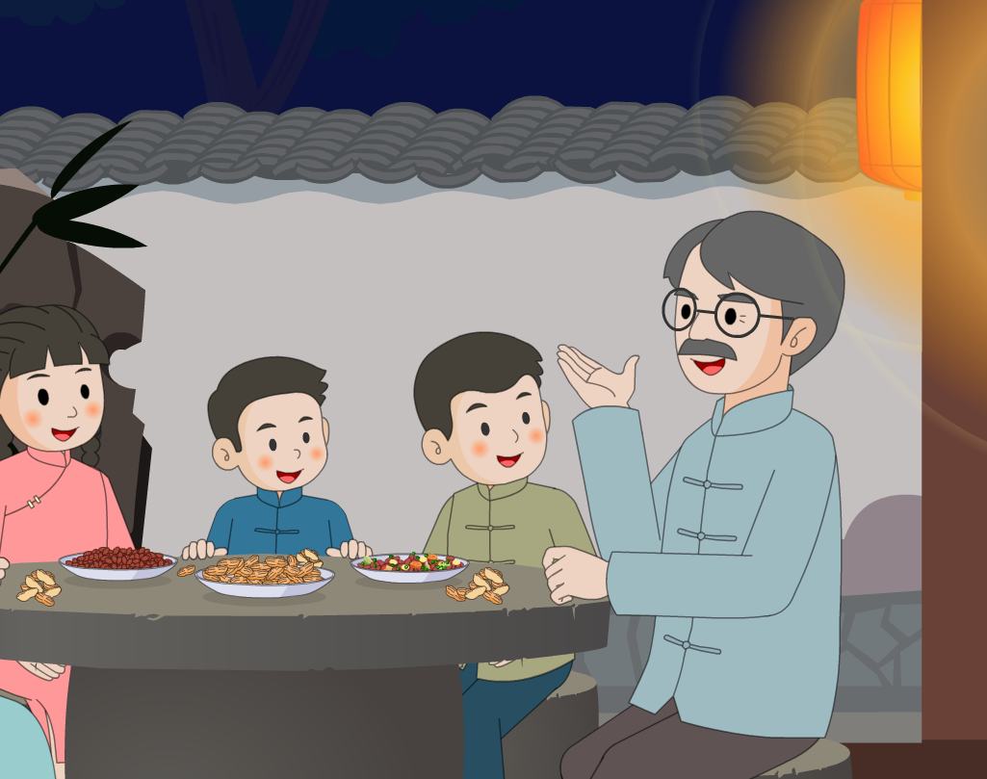
小组练习分角色朗读第4～14自然段，体会人物说话时的心情，读出不同人物的语气。

Slide 21

我会读
有感情朗读第4～14自然段。读孩子们在抢着回答父亲的问话时，语气要轻快，要表现出对花生的喜欢。读父亲的话时，语气要略显深沉，要表现出父亲的语重心长。

Slide 22
班级展示分角色朗读第4～14自然段，读出不同人物的语气。

Slide 23
从“我”和哥哥姐姐父亲的对话中，可以看出花生有什么特点？默读第4～14自然段，画出相关语句。

Slide 24
姐 姐
哥 哥
“我”
味道很美
可以榨油
价格便宜

Slide 25
在父亲眼里，花生又有什么特点呢？
父亲说：“花生的好处很多，有一样最可贵。它的果实埋在地里，不像桃子、石榴、苹果那样，把鲜红嫩绿的果实高高地挂在枝头上，使人一见就生爱慕之心。你们看它矮矮地长在地上，等到成熟了，也不能立刻分辨出来它有没有果实，必须挖起来才知道。”
父亲说：“花生的好处很多，有一样最可贵。它的果实埋在地里，不像桃子、石榴、苹果那样，把鲜红嫩绿的果实高高地挂在枝头上，使人一见就生爱慕之心。你们看它矮矮地长在地上，等到成熟了，也不能立刻分辨出来它有没有果实，必须挖起来才知道。”

Slide 26
父亲除了说花生，还说了其他哪些事物呢？
父亲说：“花生的好处很多，有一样最可贵。它的果实埋在地里，不像桃子、石榴、苹果那样，把鲜红嫩绿的果实高高地挂在枝头上，使人一见就生爱慕之心。你们看它矮矮地长在地上，等到成熟了，也不能立刻分辨出来它有没有果实，必须挖起来才知道。”
父亲说：“花生的好处很多，有一样最可贵。它的果实埋在地里，不像桃子、石榴、苹果那样，把鲜红嫩绿的果实高高地挂在枝头上，使人一见就生爱慕之心。你们看它矮矮地长在地上，等到成熟了，也不能立刻分辨出来它有没有果实，必须挖起来才知道。”

Slide 27
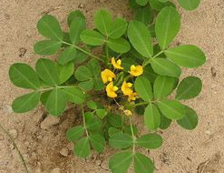
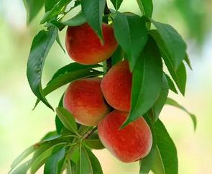
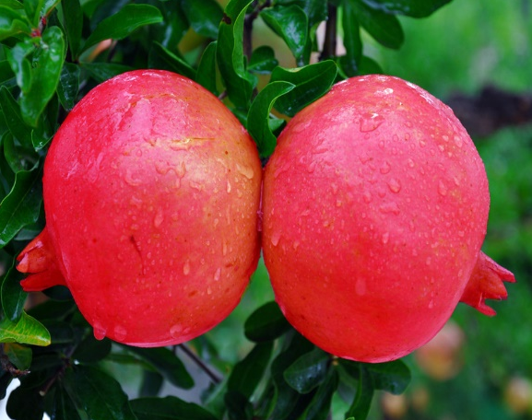
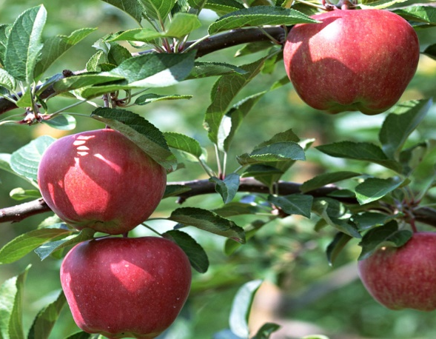
花生和桃子、石榴、苹果的相同点是什么?不同点是什么?父亲说花生的最可贵之处时，为什么要说桃子、石榴、苹果？

Slide 28



 | 花 生 | 桃子 石榴 苹果
相同点
不同点
都好吃，都对我们有好处。
果实鲜红嫩绿
埋在地里
高高地挂在枝头
挖起来才知道
一见就生爱慕之心

Slide 29


父亲把它们进行对比，是想强调花生怎样的特点呢？
朴实无华
对 比
默默无闻

Slide 30
父亲想借花生告诉孩子们什么道理？
父亲接下去说：“所以你们要像花生，它虽然不好看，可是很有用。”
父亲接下去说：“所以你们要像花生，它虽然不好看，可是很有用。”

Slide 31
这句话是什么意思？
我说：“那么，人要做有用的人，不要做只讲体面，而对别人没有好处的人。”
什么叫有用？
对谁有用？
“只讲体面”是什么意思？
（有贡献）
（别人、社会、国家）
（只讲究外表好看）

Slide 32
我说：“那么，人要做有用的人，不要做只讲体面，而对别人没有好处的人。”
人要做有益于社会的人，不要做只讲外表好看，但是对社会没有一点贡献的人。

Slide 33
读一读“我”和父亲的对话。
说一说：你从父亲的话中懂得了什么道理？
父亲接下去说：“所以你们要像花生，它虽然不好看，可是很有用。”
我说：“那么，人要做有用的人，不要做只讲体面，而对别人没有好处的人。”
父亲说：“对。这是我对你们的希望。”

Slide 34
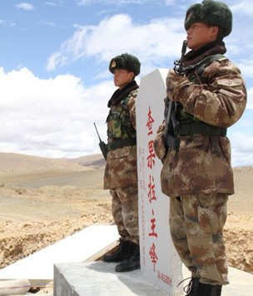
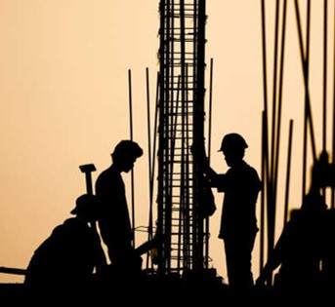
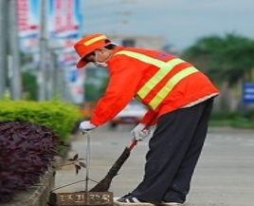
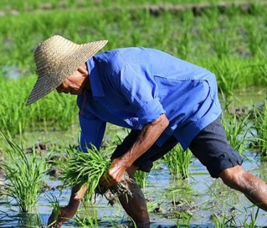
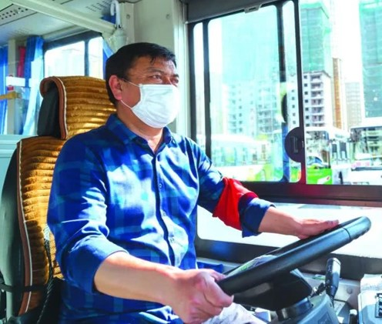
你的生活里有没有像花生一样朴实无华，但是一直在为他人和社会默默奉献的人呢？

Slide 35
我们谈到深夜才散。花生做的食品都吃完了，父亲的话却深深地印在我的心上。
突显出了父亲的话对“我”产生的深远影响，表明“我”永远也不会忘记父亲的教导。

Slide 36
许地山牢记父亲的教诲，他以“落华生”作笔名，就是为了时刻激励自己做一个有用的人，后来他真的成为了一名优秀的作家。在抗日战争中，他为抗战事业奔走呼喊，终因劳累过度而病逝，年仅48岁。

Slide 37
再读第4～14自然段对话，边读边思考：父亲让孩子们谈花生的用意是什么呢？

Slide 38

写法小结
父亲引导孩子谈花生，目的是为了论人生，借助对花生不图虚名、默默奉献的品格的赞美，说明“人要做有用的人，不要做只讲体面，而对别人没有好处的人”的道理。这种借助事物说理的方法，能增强文章的表现力和感染力。

Slide 39

小练笔
花生会让我们想到那些默默无闻作贡献的人。看到下面的事物，你会想到哪些人？选择其中一个，试着写一段话。
竹子 梅花 蜜蜂 路灯

Slide 40
这些事物有什么特点？你身边有哪些人和它们有着同样的品质呢？
直 有节
竹子
梅花
蜜蜂
路灯
正直 有气节
爱国人士
不畏严寒
不 怕 困 难
革命先驱
勤劳 奉献
农民 工人
勤劳 奉献
默默守护
边防战士
保 卫 祖 国

Slide 41
选择其中一个事物，先说清楚事物的特点，再说由此想到的人以及这类人的品质。
竹子 梅花 蜜蜂 路灯

Slide 42
示例
蜜蜂是自然界里最勤劳的昆虫，它们朝出晚归，餐风饮露，博采百花，风雨无阻，酿造出最甘甜的蜜供人们享用。在我们的身边，也有许多像蜜蜂一样辛勤劳动的人，他们默默无闻地奉献着，却毫无怨言，铁路建设者就是其中最典型的代表。他们日夜奔波，不畏风雨，用自己的智慧和汗水铸就了一条条钢铁长龙。

Slide 43
板书设计
种：买、翻、播、浇
种、收花生
做有用的人
收获
落花生
尝花生：
做成好几样食品、过收获节
议花生：
好处很多，不好看，却很有用

Slide 44
随堂练习
一.根据拼音写词语。
bàn mǔ jiāo shuǐ fēn fù
（ ） （ ） （ ）
máo tínɡ ài mù ǎi xiǎo
（ ） （ ） （ ）
半 亩
浇 水
吩 咐
茅 亭
爱 慕
矮 小

Slide 45
二.选词填空。
1.（ ）你们那么爱吃花生，就种花生吧。
2.花生的好处（ ）很多，但有一样最可贵。
3.（ ）天色阴沉，但没有下雨。
既然 虽然 固然
既然
固然
虽然

Slide 46
三、连一连。
花 生
牺牲自己、照亮他人
老 牛
勤勤恳恳、默默无闻
小 草
生生不息、顽强不屈
蜡 烛
不求虚名、默默奉献

Slide 47
课后作业
把小练笔写下来。

Slide 48

我会写
mǔ
亩
组词：半亩地 两亩田
造句：爷爷种了半亩地的西瓜。

Slide 49
bō
播
组词：广播 播种
造句：农民伯伯正在抓紧时间播种。

Slide 50
jiāo
浇
组词：浇灌 浇水
造句：我正在给这些小苗浇水。

Slide 51
fēn
吩
组词：吩咐
造句：老师吩咐我们下课后立即打扫卫生。

Slide 52
fù
咐
组词：嘱咐 吩咐
造句：妈妈嘱咐我一定要听老师的话。

Slide 53
tínɡ
亭
组词：凉亭 亭子
造句：我们在山上的一个凉亭里休息。

Slide 54
zhà
榨
组词：榨汁 榨油
造句：用花生榨油可香了！

Slide 55
mù
慕
组词：羡慕 爱慕
造句：小芳不是一个爱慕虚荣的女孩。

Slide 56
ǎi
矮
组词：高矮 矮矮的
造句：小丽的个子矮矮的。

Slide 57
tán
谈
组词：谈话 谈笑风生
造句：上课时如果和同学谈话，会影响学习。

